Slide 1
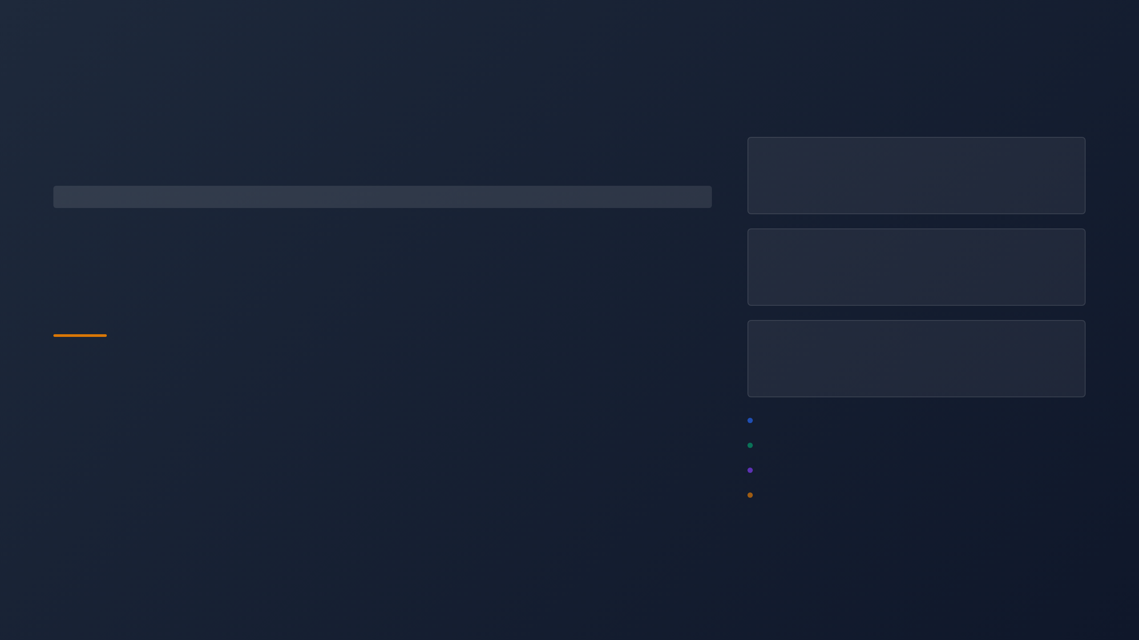
70%+
Software Delivery Platform · 2026
部署频率提升
Harness 工程平台 技术架构与最佳实践
60%
云成本优化幅度
3x
AI 驱动的 CI/CD、云成本管理、安全测试与混沌工程 一体化 DevOps 平台 — 从代码提交到生产部署的全链路自动化
变更交付加速
CI/CD 智能流水线
2026 技术分享
DevOps / Platform Engineering
内部技术交流
云成本自动优化 (CCM)
安全测试编排 (STO)
特性开关管理 (FF)

Slide 2
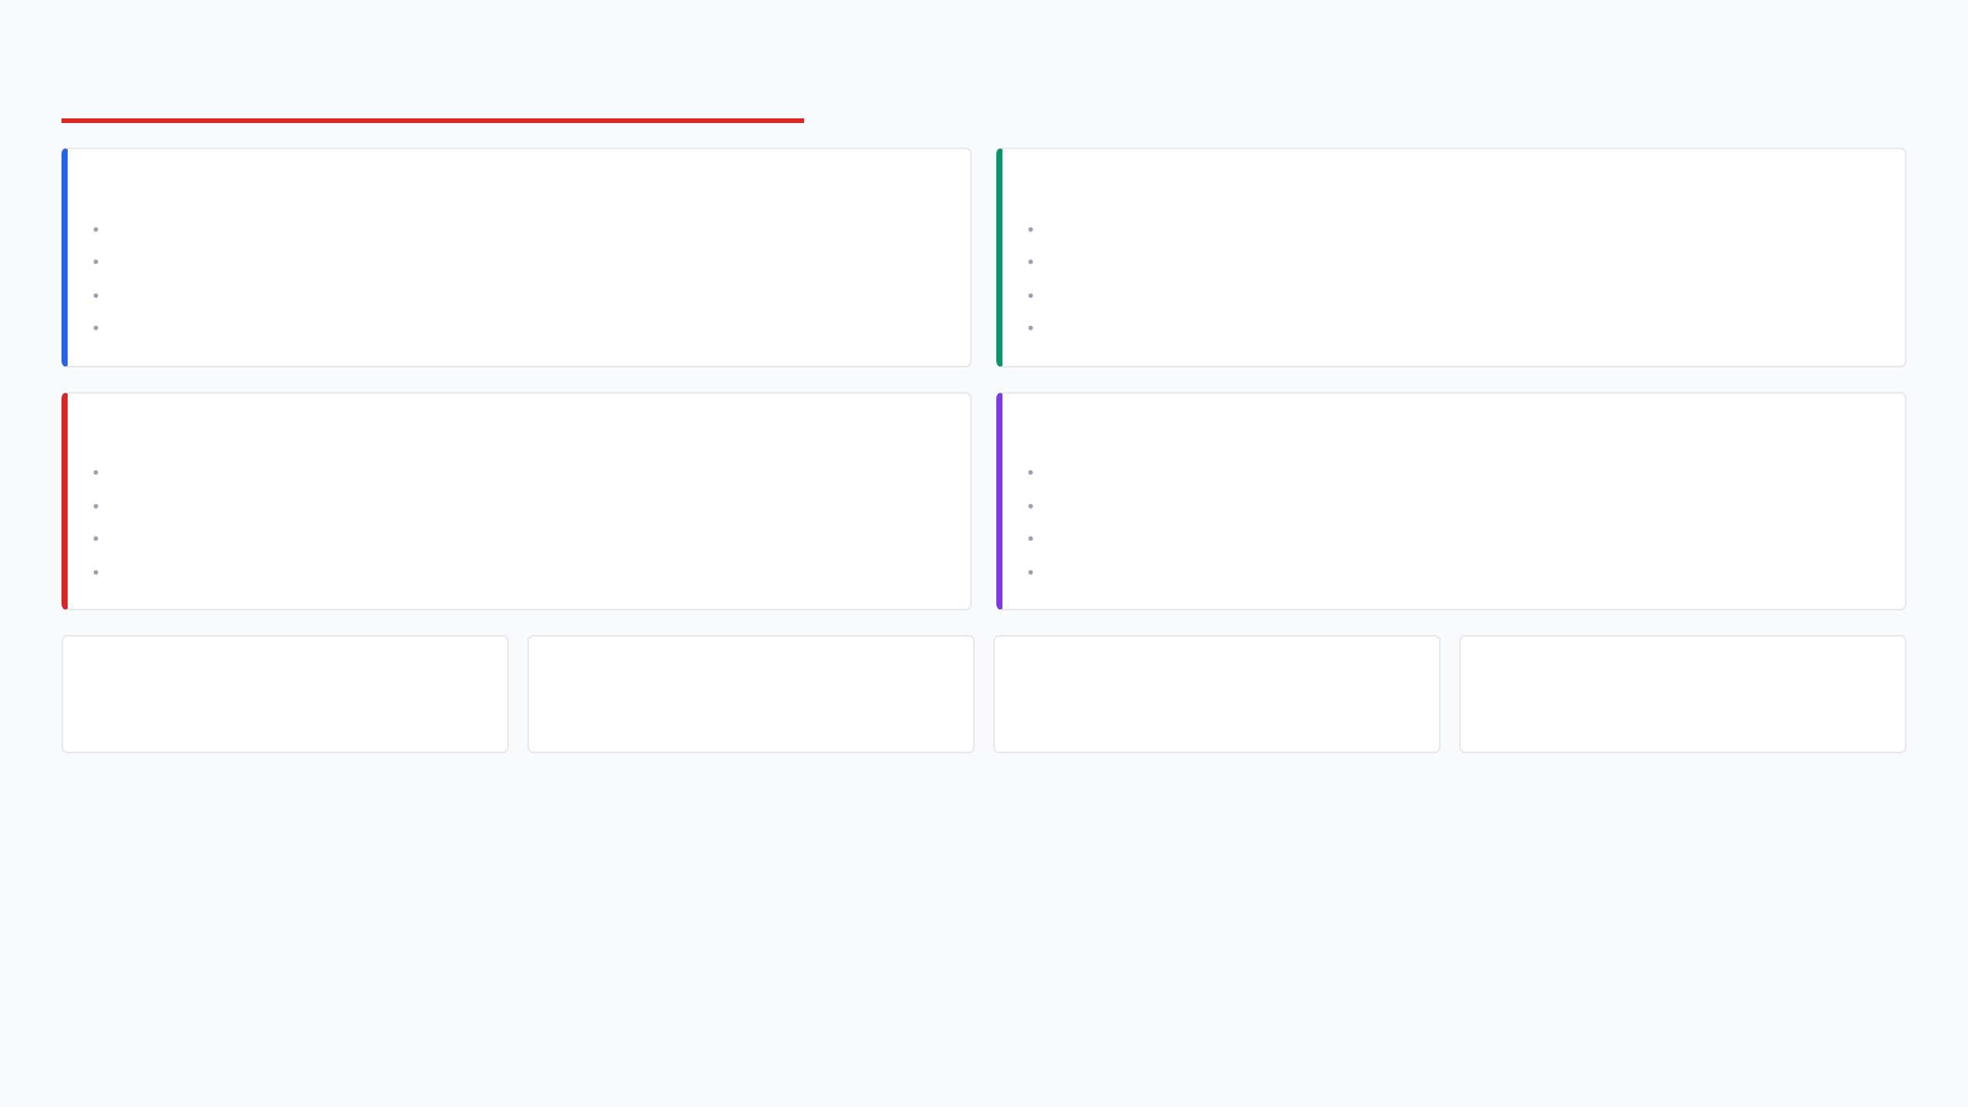
什么是 Harness？——统一软件交付平台
CI 智能构建
CD 持续部署
AI 推荐构建步骤，自动优化构建速度
Canary / Blue-Green / Rolling 多策略
支持 Docker/K8s/VM 多种执行器
自动回滚：指标异常即时触发
缓存策略：BuildKit 镜像缓存 + 挂载缓存
GitOps 原生支持（ArgoCD 集成）
并行测试分片，构建时间缩短 60%
审批流 + RBAC 多环境管控
STO 安全测试
CCM 云成本管理
SAST/DAST/SCA 三位一体扫描
实时资源利用率监控 + 闲置资源识别
集成 30+ 安全工具（SonarQube/Veracode/...）
自动 Right-sizing 推荐
漏洞分级 + 自动阻断高风险部署
Spot 实例智能调度，节省 70%
合规报告一键生成（SOC2/ISO27001）
成本归属：团队/服务/环境维度分账
5M+
99.9%
30+
60%
月活跃开发者
平台可用性 SLA
云供应商集成
平均成本优化

Slide 3
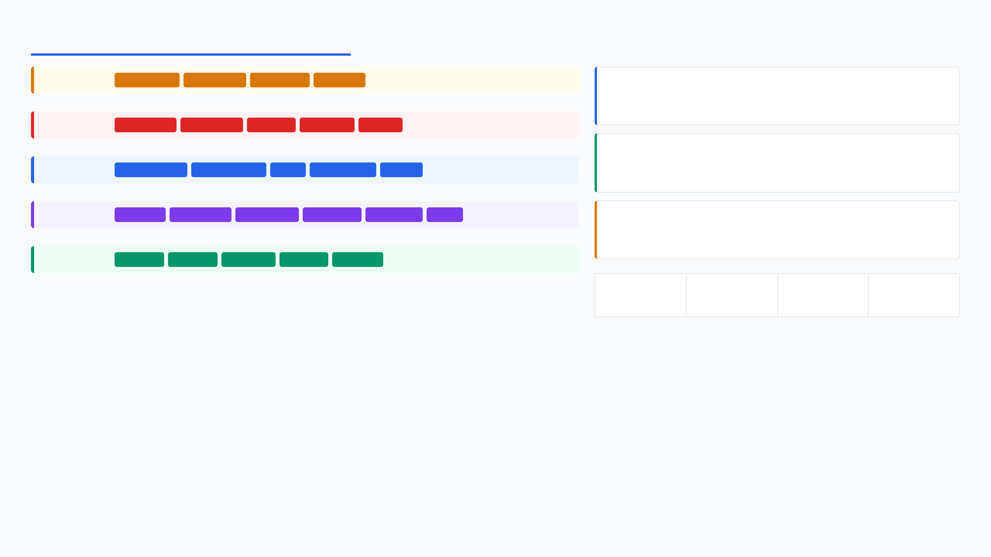
平台架构：四层分离 + Delegate 代理
用户接入层
研发团队 50人
测试团队 15人
运维团队 8人
API 调用方
Delegate 代理机制
↓
↓
轻量级代理部署在用户 VPC 内，出站连接（无需暴露端口），执行构建/部署任务。支持 K8s/Docker/Shell 三种运行模式，自动升级、健康检查、连接池管理。
接入网关层
API Gateway
GraphQL API
Webhook
Git Trigger
统一鉴权
↓
↓
AIDA AI 智能引擎
平台编排层
Pipeline Engine
Strategy Engine
RBAC
Template Hub
AIDA AI
内置 AI 助手：自动推荐 Pipeline 步骤、分析部署异常根因、优化云资源配额、生成变更摘要。基于 GPT-4/Claude 多模型路由。
↓
↓
执行引擎层
CI Builder
CD Deployer
STO Scanner
FF Manager
CCM Agent
Chaos
数据存储架构
↓
↓
TimescaleDB（时序指标 + Pipeline 历史）、MongoDB（配置 + 模板）、Redis（高速缓存 + 会话）、S3（制品 + 日志归档）
基础设施层
AWS EKS
GCP GKE
Azure AKS
On-Prem
Terraform
99.99%
<50ms
10K+
50+
服务可用性
P99 延迟
峰值并发
Delegate 集群

Slide 4
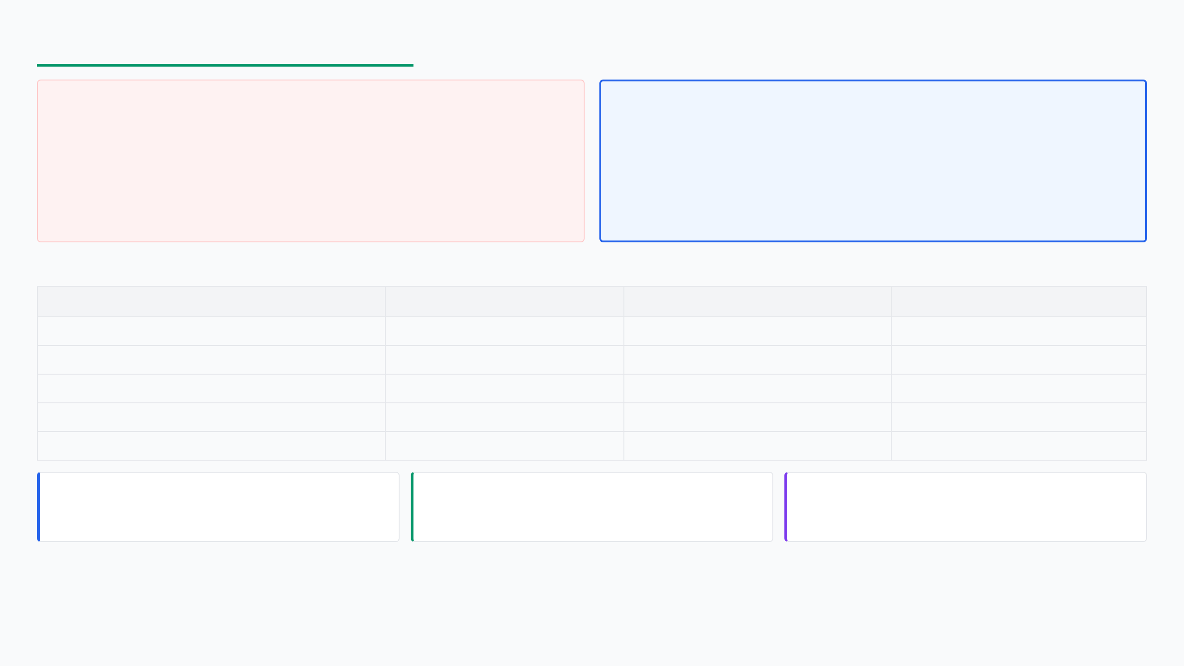
核心能力对比：Harness vs 自建方案
自建 CI/CD 方案
✓ Harness 一体化平台
Jenkins + Spinnaker + ArgoCD 拼装
开箱即用，部署周期 2-4 周
开发周期：6-9 个月，团队需求 8-10 人
学习成本低，可视化 YAML + Drag&Drop
年运维成本：≈¥180 万（人力 + 服务器）
综合成本降低 60%（含 CCM 优化）
安全扫描：需单独集成 SAST/DAST/SCA 工具
STO 安全编排：30+ 工具一键集成
成本优化：手动分析，无自动化建议
AI 智能推荐步骤、根因分析、资源优化
关键指标对比
对比维度 | 自建方案 | Harness 平台 | 差异
部署频率 | 日均 2-3 次 | 日均 10+ 次 | 3-5x 提升
变更交付时间 | 2-5 天 | 2-4 小时 | 90% 缩短
变更失败率 | 15-20% | < 5% | 降低 75%
MTTR（恢复时间） | 4-8 小时 | < 30 分钟 | 90% 缩短
年度总成本 | ≈¥350 万 | ≈¥140 万 | 节省 ¥210 万
Pipeline 即代码
智能回滚
多云统一管理
YAML 定义 + 可视化编辑，200+ 内置 Step 模板，支持自定义插件。版本控制、复用、审计追踪一体化。
基于指标（错误率/延迟/CPU）自动判断部署健康度，异常时自动回滚到上一个稳定版本，无需人工介入。
一套 Pipeline 适配 AWS/GCP/Azure/阿里云/本地 K8s，环境配置标准化，切换零成本。

Slide 5
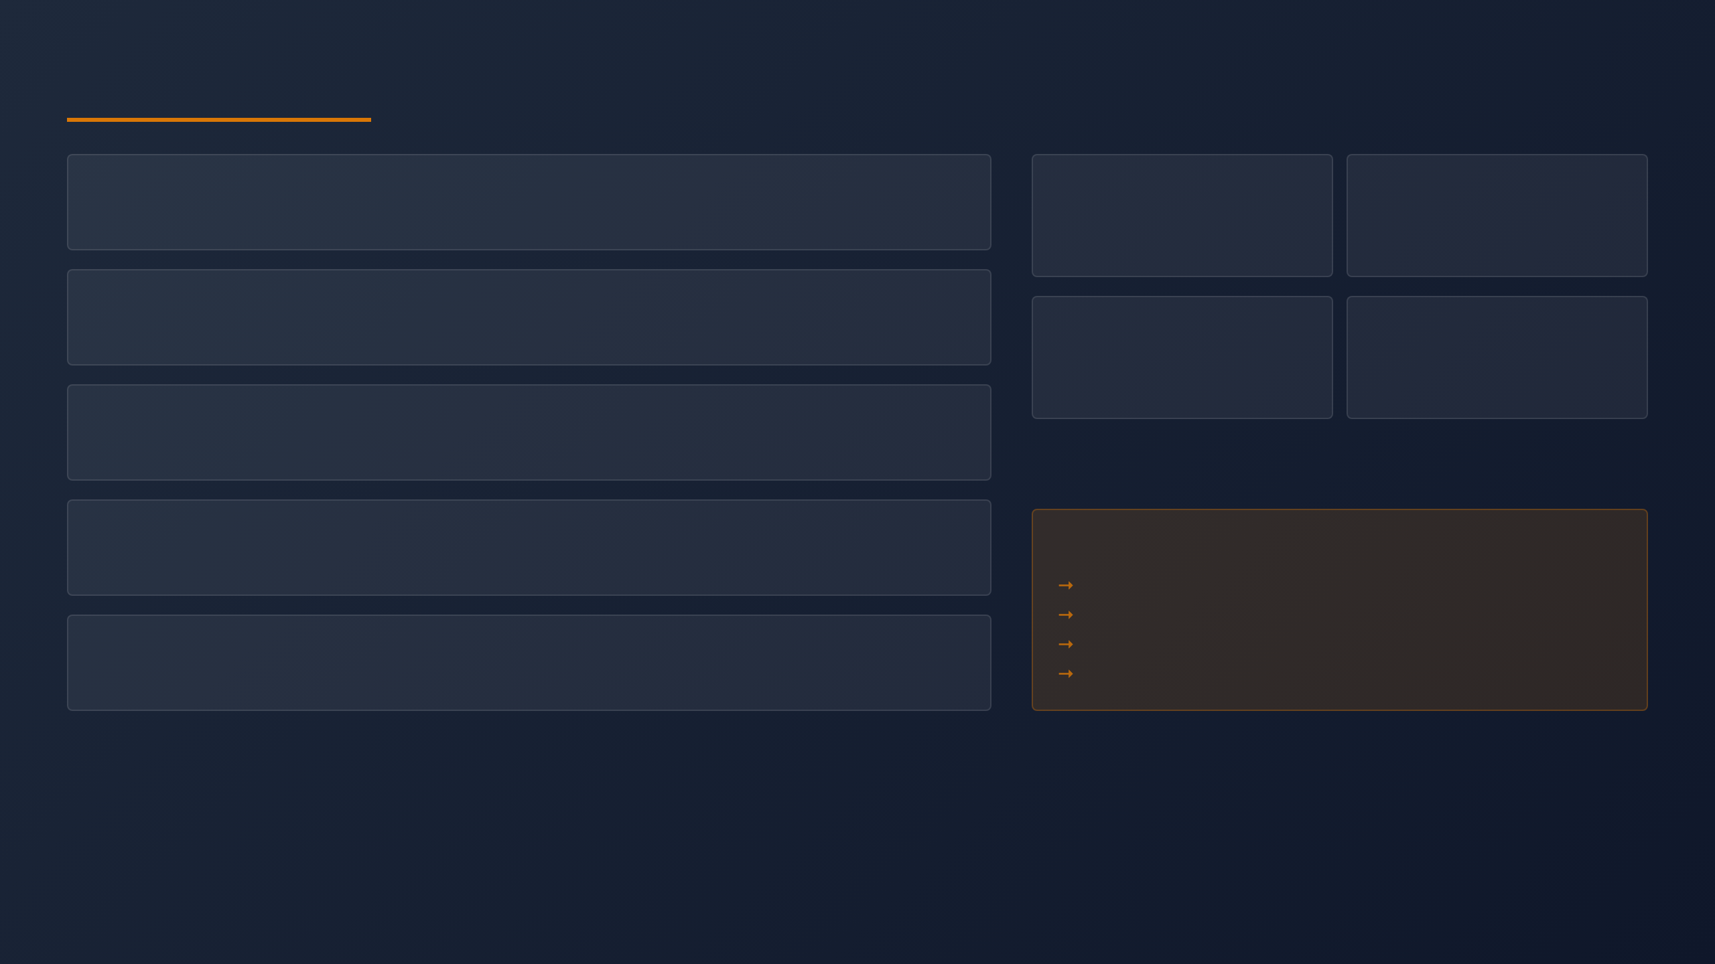
总结与下一步行动
01
— Harness 覆盖 CI/CD/STO/CCM/FF 五大领域，无需自建 Jenkins+Spinnaker+ArgoCD 技术栈，部署周期从 6-9 个月缩短至 2-4 周。
3-5x
90%
一体化平台替代工具拼装
部署频率提升
交付时间缩短
02
— AIDA 引擎自动推荐 Pipeline 步骤、根因分析部署异常、优化云资源配额，减少 70% 人工决策和排障时间。
AI 驱动的智能交付
60%
<5%
云成本优化
变更失败率
03
— 年度总成本从 ¥350 万降至 ¥140 万，节省 ¥210 万。CCM 模块持续优化云支出，Spot 实例调度节省 70%。
显著成本节约
04
— STO 编排 30+ 安全工具，漏洞自动阻断高风险部署，一键生成 SOC2/ISO27001 合规报告，审计零盲区。
建议下一步
安全合规内建
POC 环境搭建（2 周）
核心 Pipeline 迁移试点（1 个月）
05
— 一套 Pipeline 适配 AWS/GCP/Azure/阿里云/本地 K8s，环境标准化，供应商切换零成本，避免锁定。
团队培训 + 推广（2 周）
多云统一管理
全面切换 + CCM 启用（1 个月）
Harness Engineering Platform · 2026 内部技术分享

